Slide 1
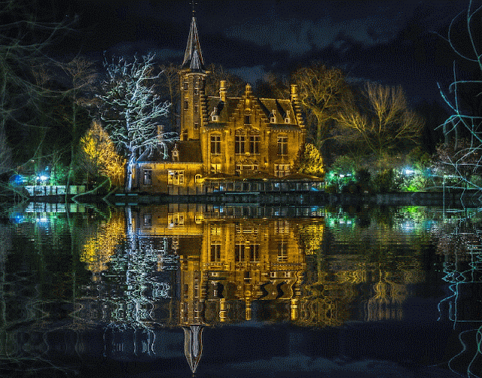
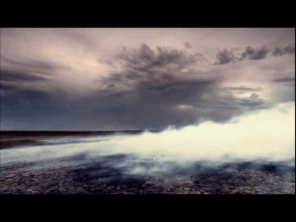



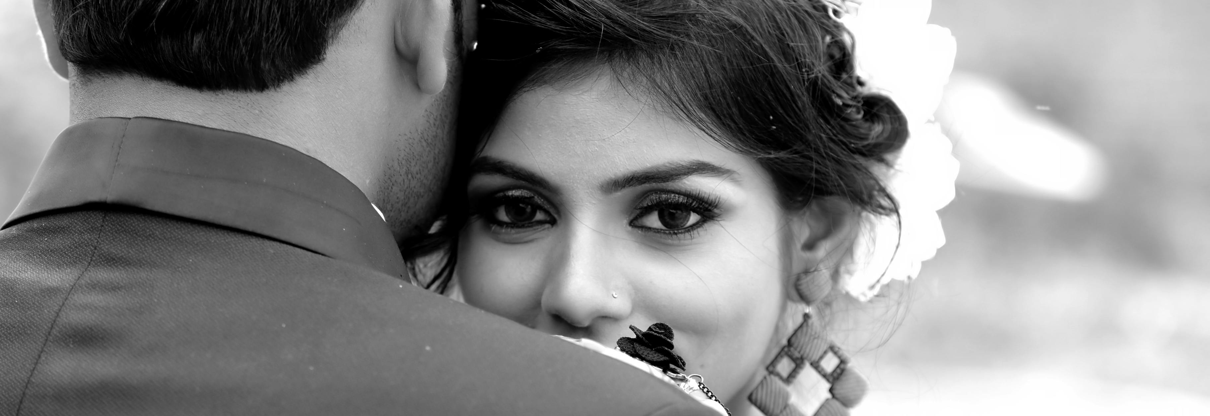
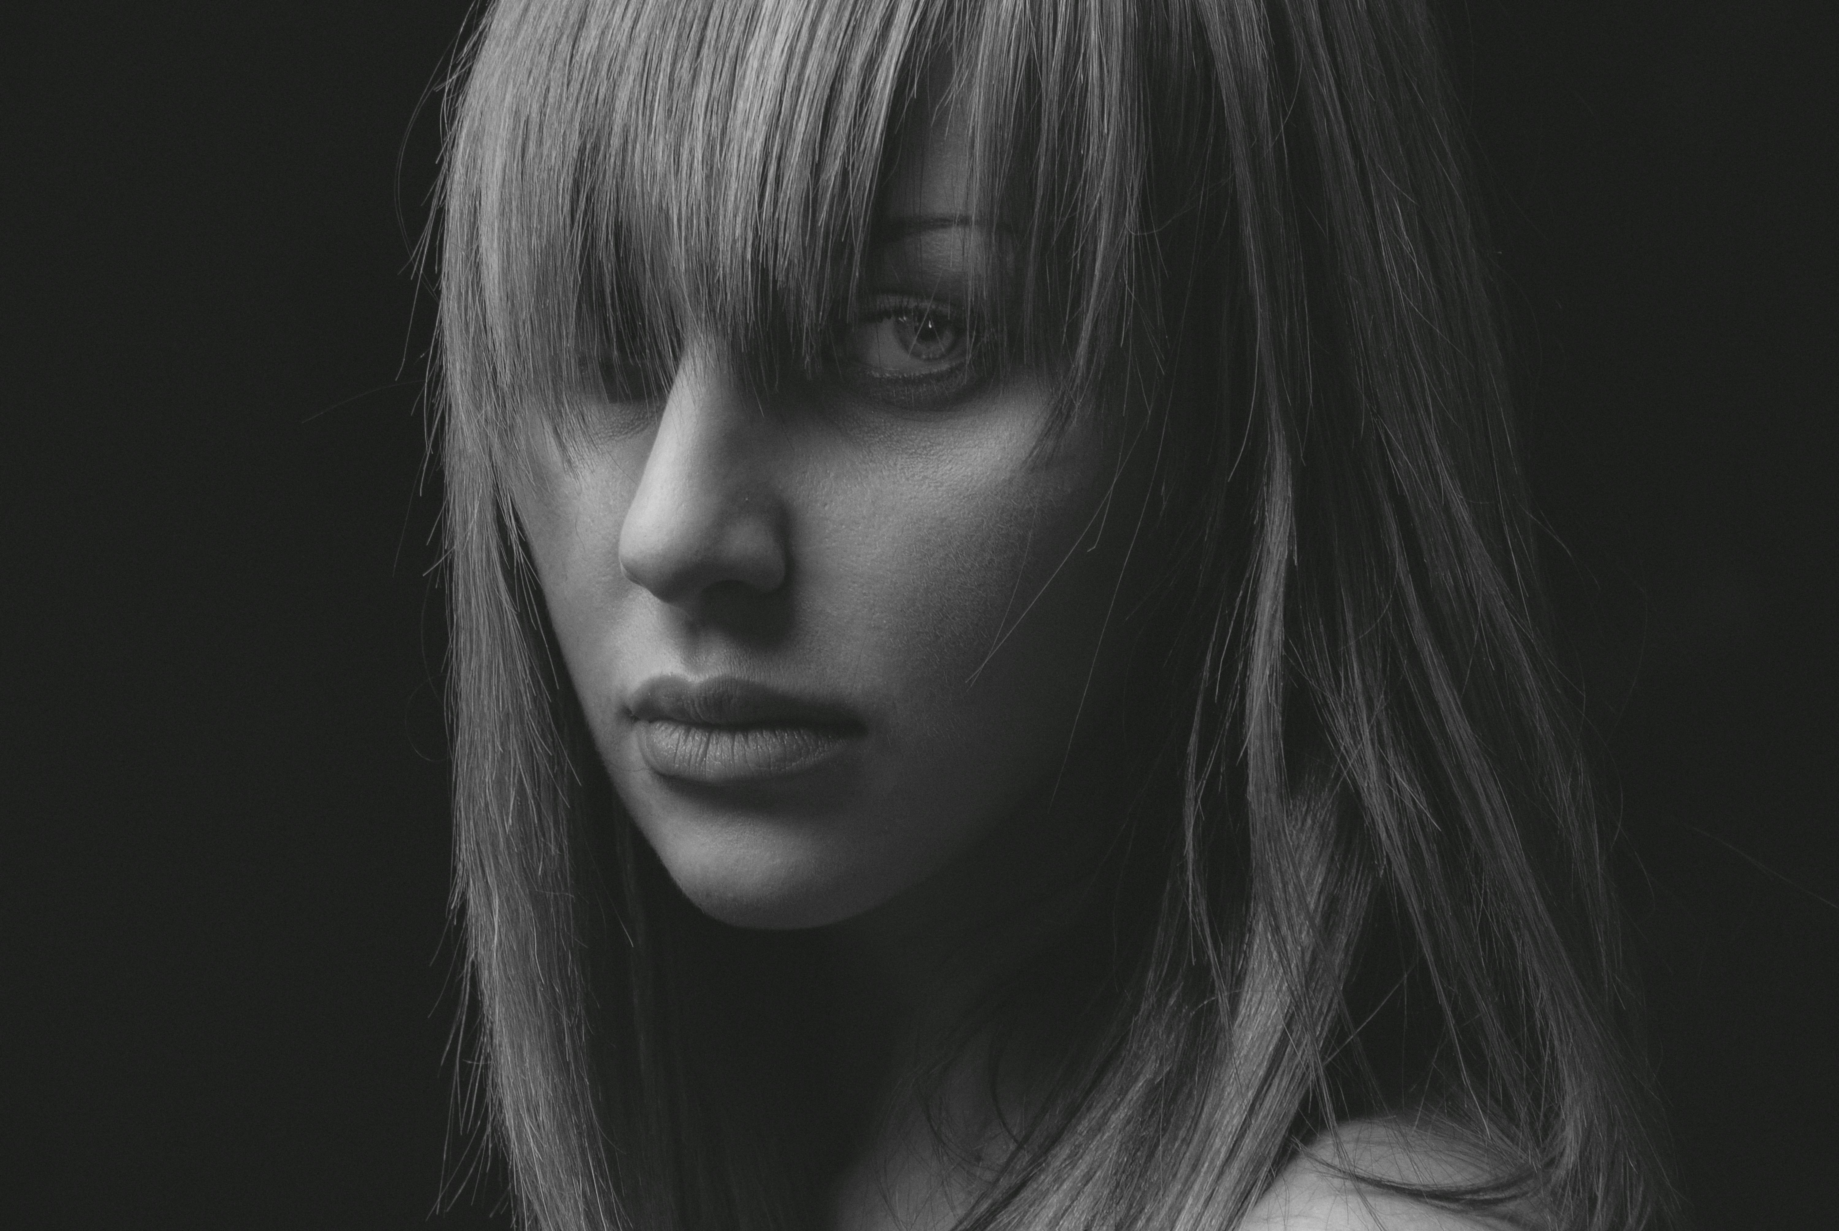
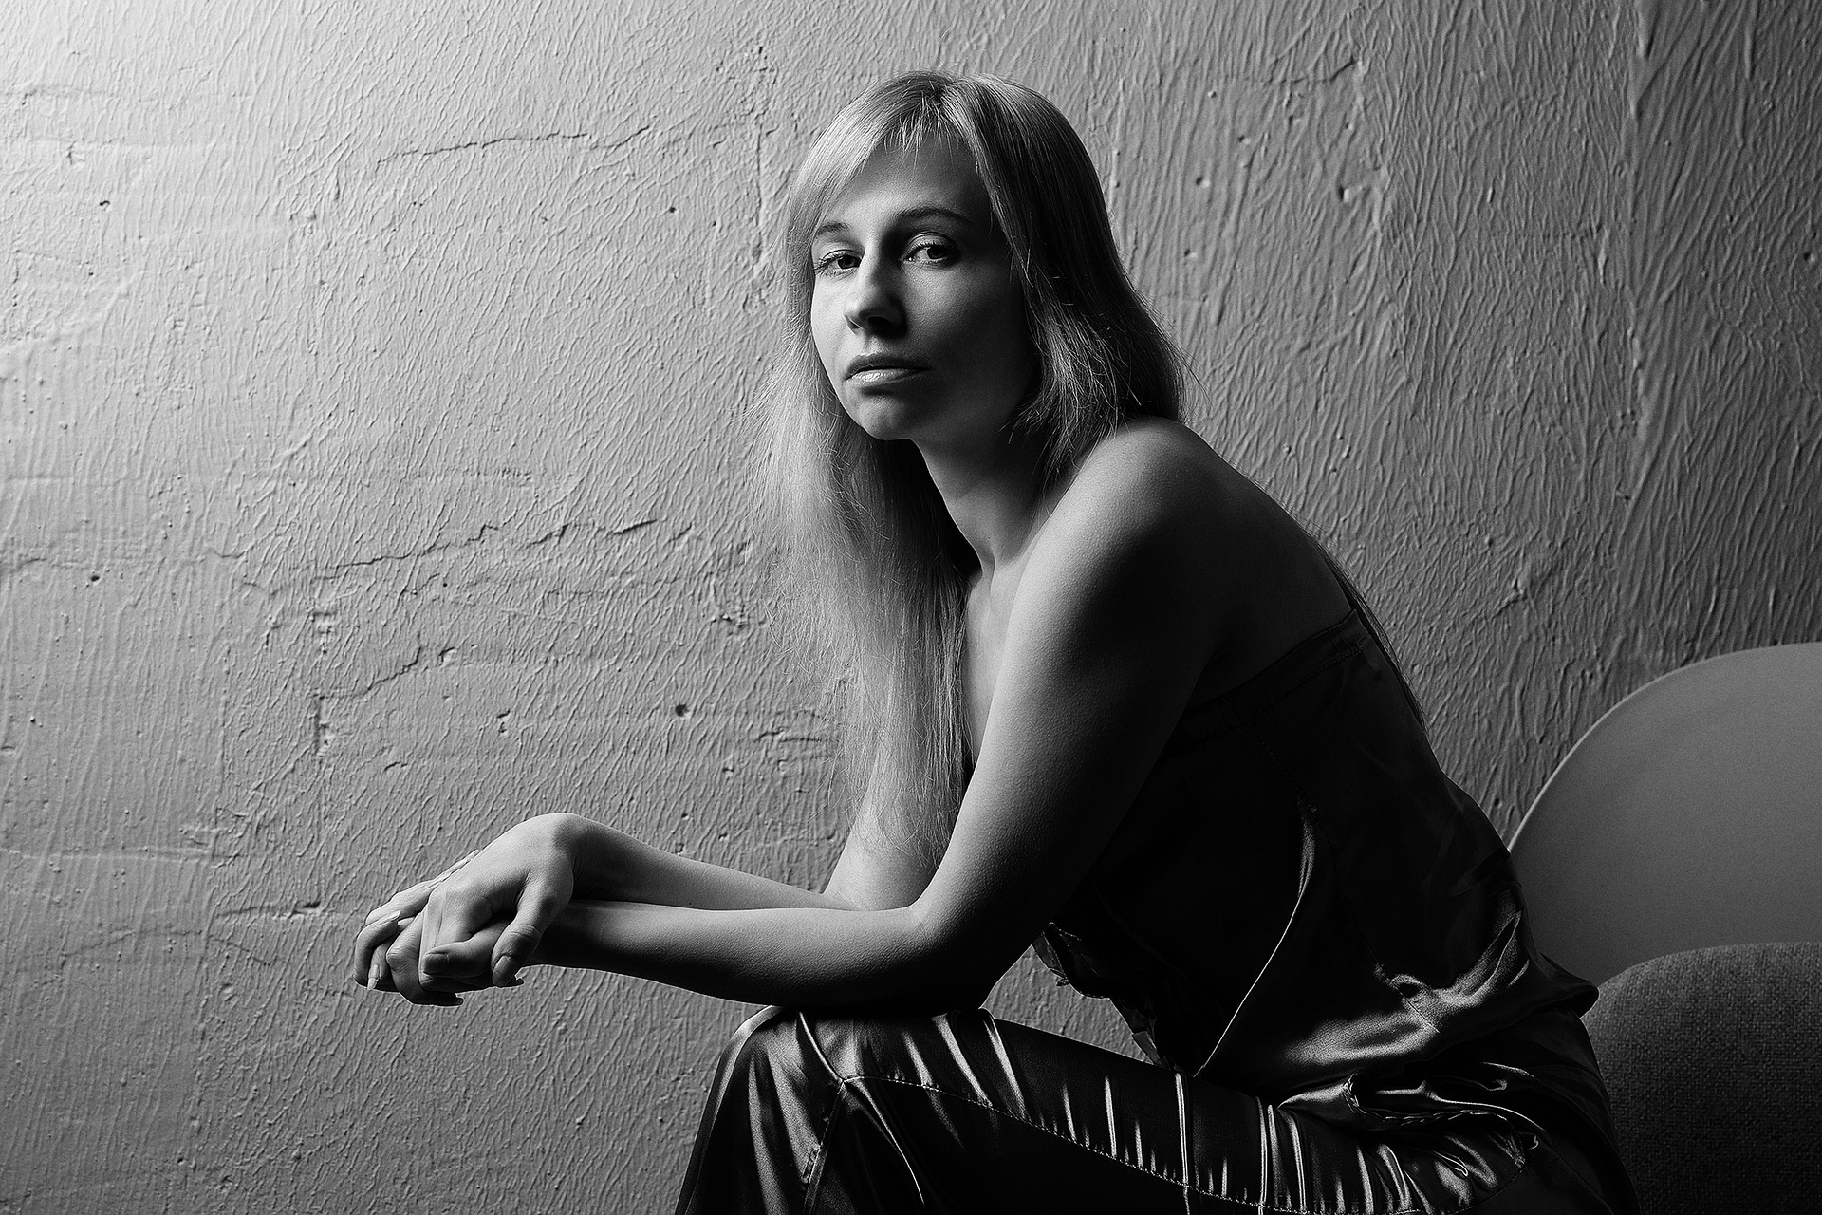


Jugaste con mi amor
Quizás que yo busque remedio en los alcoholes
que me ayuden a llevar este triste calvario
o escriba algún verso que destile veneno,
o me acostumbre a vivir en modo estrafalario.
Tal vez yo adopte un mutismo exacerbado
y hasta olvidé el lenguaje que yo siempre usé
olvidar esta vida que hasta ahora llevaba
hasta el propio nombre de la mujer que amé.
Y no habré de odiarte para no rebajarme
llevaré este martirio con la más honda calma
lloraré en el silencio centenares de lágrimas
pues las lágrimas son pétalos que nacen del alma.
Yo vivía extasiado por el fulgor de tus ojos
no atiné a descifrar tu brutal falsedad.
Tú te quedas contenta con otro cariño
y a mí me condenas a amarga soledad.
Tú jugaste con mi amor todo cuanto quisiste
construiste mi desdicha en mi cruel porvenir.
Hoy me siento cansado, vaciado y nublado
y a vivir esta vida ya no quisiera seguir.
He llegado esta tarde viniendo de lejos
todo henchido de dolor mi corazón:
es que tú me engañabas entre risas y caricias
sellando con besos tu cobarde traición.
jrvg
Jrvallea@outlook.es
jrvallea@outlook.es

Slide 2









¿Te ha gustado?
Puedes ver más entrando
Aquí
Además puedes recibir powerpoints en tu correo electrónico suscribiéndote aquí:
Esta presentación powerpoint ha sido creada y compartida única y exclusivamente para mispps.com
…

